Slide 1
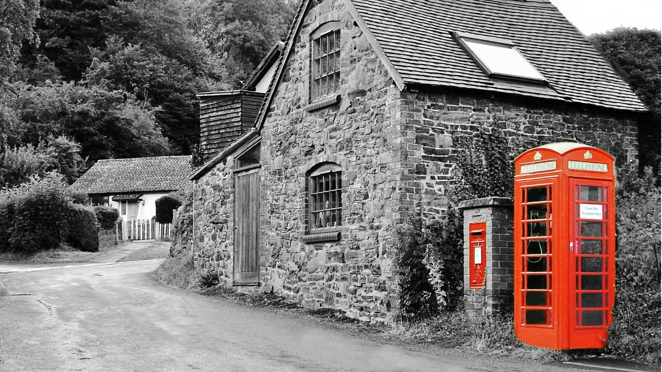
Rehtorin rooli koulun lipunkantajana 8.9.2017 Jukka Saksi www.johtajaonmedia.fi
#johtajaonmedia
#rehtori
@JukkaSaksi

Slide 2
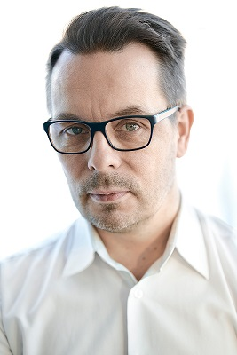
#johtajaonmedia
#rehtori
@JukkaSaksi
Valmentaja Jukka Saksi
15 vuotta johtamista
Valmentaa mediallistumisen vaikutuksista johtajuuteen, maineeseen ja luottamukseen
Rakentaa organisaatioista medioita
KTT, MBA, väitöskirja johtajuuden murroksesta (2013)
Johtaja on Media –kirja (2016) www.johtajaonmedia.fi/kirja
Johtaja on Media!

Slide 3
Tärkeimmät sidosryhmäsi?
#johtajaonmedia
#rehtori
@JukkaSaksi
Johtaja on Media!

Slide 4
AUTTAMALLA VIESTI PERILLE
#johtajaonmedia
#rehtori
@JukkaSaksi

Slide 5
#johtajaonmedia
#rehtori
@JukkaSaksi
MEDIALLISTUMINEN

Slide 6
Johtajuusviestintä muutoksen keskellä 2017
Taso 5: Johtajuuden murros
Taso 4: Mediallistuminen
24/7/365
Taso 3: Sosiaalinen media
Taso 2: Yksilö somessa
Lipunkantajuus
Pelkojen kohtaaminen
Taso 1: Johtajuusfilosofia
Sisältö ja ydinviestit
Uudet mahdollisuudet
Auttaminen
Vallan
uusjako
Kanavien kulttuurierot
Johtaja tarvitsee seuraajia
Läpinäkyvyys
Arvot ja luottamus

Slide 7
Mikä rehtorin työssä on vaikeinta?
#johtajaonmedia
#rehtori
@JukkaSaksi

Slide 8
#johtajaonmedia
#rehtori
@JukkaSaksi

Slide 9
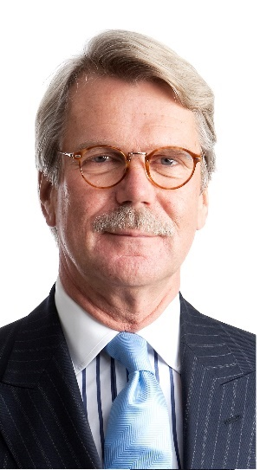
#johtajaonmedia
#rehtori
@JukkaSaksi
Kuka on sanonut? ”Suurin osa asiakkaista tuo pankin konttoreihin vain hiekkaa”
”Olisin saattanut niin sanoakin, mutta se ei ole minun kommenttini”

Slide 10
Sidosryhmämme hakevat jatkuvasti vastauksia ongelmiinsa
#johtajaonmedia
#rehtori
@JukkaSaksi
www.oppilaitos.fi

Slide 11
#johtajaonmedia
#rehtori
@JukkaSaksi
Some-viestintä
Sisällöt
Johtajuus
Auttamista asiantuntijuudella
Luontevat tavat dialogiin somessa
Kuinka voin
auttaa?
Sidosryhmiä hyödyttävien sisältöjen tuottaminen
www.johtajaonmedia.fi

Slide 12
”Miksi en toimi työssäni monikanavaisena mediana?” * Tunne, ettei aika riitä some-viestintään * Ei ole tarpeeksi kiinnostavaa viestittävää * Kynnys tuottaa omaa sisältöä, korkea itsesensuuri * Pelko negatiivisista kommenteista ja keskusteluista * Ei tunnista viestinnän tarjoamia hyötyjä työlle * Ei kärsivällisyyttä odottaa mediana toimimisen hyötyjä * Vaikea erottaa privat/työminää some-viestinnässä * Viestinnällisten roolien epäselvyys organisaatiossa * Konservatiivinen toimialan kulttuuri, rajoitteet ja säännöt * Ei osaa käyttää somea eikä tunnista sen logiikkaa
#johtajaonmedia
#rehtori
@JukkaSaksi

Slide 13
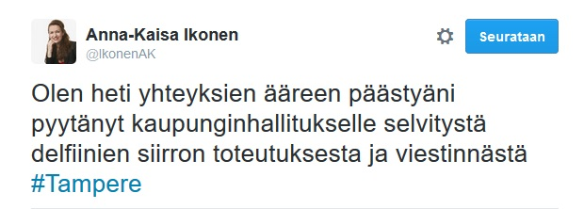
#johtajaonmedia
#rehtori
@JukkaSaksi

Slide 14
Arvot onnistuneen viestinnän pohjana
#johtajaonmedia
#rehtori
@JukkaSaksi
Arvot
Miten näkyvät arjessa?
Mitkä sisällöt ja viestit tukevat arvoja?
Johtaja on Media!

Slide 15
#johtajaonmedia
#rehtori
@JukkaSaksi
VAIKUTUS
ILMIÖ
OIVALLUS
SKAALAUS
USKALLUS

Slide 16
#johtajaonmedia
#rehtori
@JukkaSaksi
Oppilaitoksesta media – 5 vinkkiä
Pohjaksi arvot, kulttuuri ja strategia
Asettakaa viestinnällisiä tavoitteita
Huomioikaa ja palkitkaa
Tehkää rakentava viestiminen helpoksi
Rehtori näyttää itse esimerkkiä

Slide 17
#johtajaonmedia
#rehtori
@JukkaSaksi
STEREOTYYPPISTÄ REHTORIN VIESTINTÄTAPAA EI OLE!
JOKAINEN LUO PRESENSSINSÄ ITSE!

Slide 18
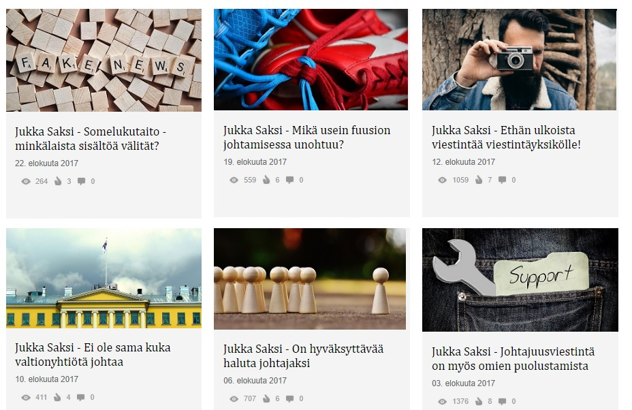
www.johtajaonmedia.fi/artikkelit
#johtajaonmedia
#rehtori
@JukkaSaksi

Slide 19
jukka.saksi@gmail.com www.johtajaonmedia.fi @JohtajaonMedia
Kiitos!
#johtajaonmedia
#rehtori
@JukkaSaksi

